Slide 1
ОТЧЕТ
ОБ ИСПОЛНЕНИИ БЮДЖЕТА
МО «ЛИХОСЛАВЛЬСКИЙ РАЙОН» ТВЕРСКОЙ ОБЛАСТИ
ЗА 2016 ГОД

Slide 2
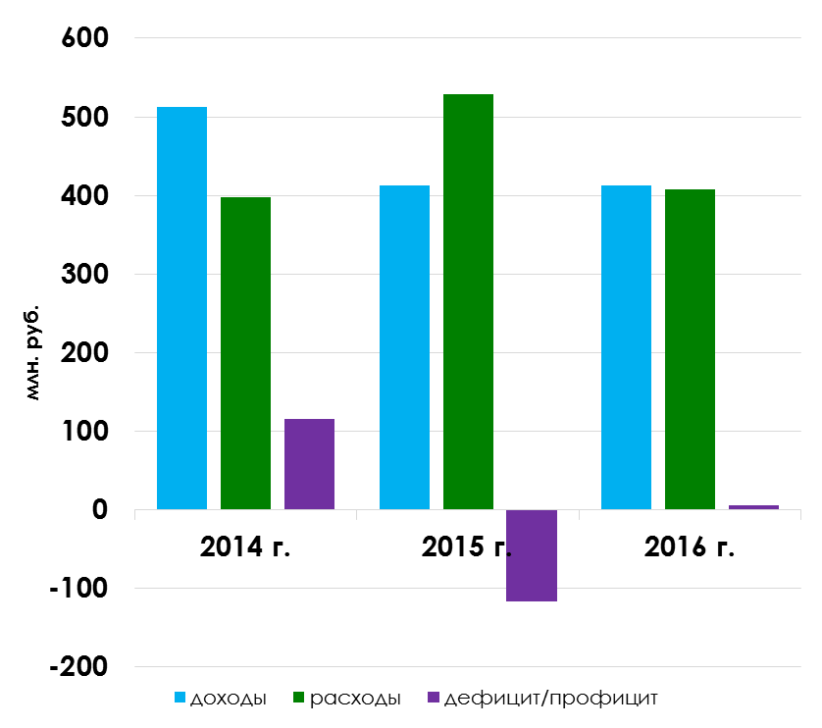
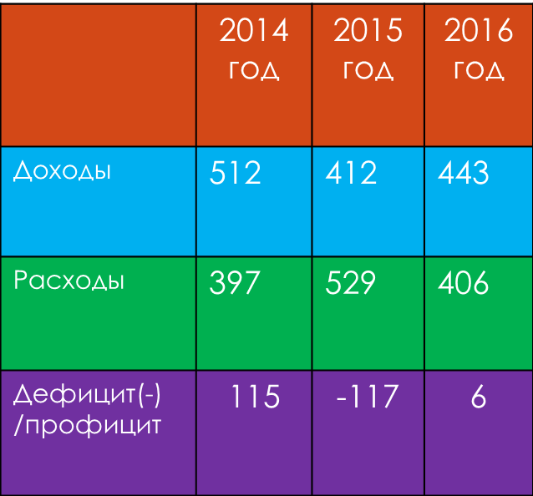
Исполнение бюджета МО «Лихославльский район» в динамике за три года, млн. руб.

Slide 3
Динамика поступления доходов в бюджет МО «Лихославльский район» за 2015 и 2016 годы
тысяч
рублей

Slide 4
Поступления налоговых и неналоговых доходов в бюджет МО «Лихославльский район» в 2016 году
Всего собственных
доходов: 146 млн. рублей

Slide 5
Динамика исполнения безвозмездных поступлений в бюджет МО «Лихославльский район» за 2015 - 2016 года, млн. рублей

Slide 6
Расходы бюджета МО «Лихославльский район» за 2016 год
Первоначальный бюджет
384 921 тыс. руб.
Рост в
1,2 раза
Исполнение бюджета
406 931 тыс. руб.
Уточненный бюджет
455 013 тыс. руб.
89,4 %

Slide 7
Бюджет МО «Лихославльский район» 2016 года в разрезе муниципальных программ, млн. руб.

Slide 8
Динамика исполнения расходов МО «Лихославльский район» за 2015-2016 года

Slide 9
Динамика исполнения расходов МО «Лихославльский район» за 2015-2016 года

Slide 10
Динамика исполнения расходов МО «Лихославльский район» за 2015-2016 года

Slide 11
Динамика исполнения расходов МО «Лихославльский район» за 2015-2016 года

Slide 12
Динамика муниципального долга МО «Лихославльский район» за 2015-2016 года, млн. рублей

Slide 13
Основные показатели по итогам 2016 года.
1. Просроченная кредиторская задолженность на 01.01.17 года
сократилась на 7,7 млн. рублей и составила 18,8 млн. рублей.
2. Муниципальный долг сократился на 13 млн. рублей
и на 01.01.17 года составляет 20,5 млн. рублей
3. Доля собственных налоговых и неналоговых доходов
бюджета Лихославльского района Тверской
области в общем объеме доходов бюджета Лихославльского
района сократилась на 1,7% (2015 год - 37%, 2016 год – 35,3%).
4. Оптимизированы расходы на 8,7 млн. рублей.
5. Взыскано недоимки по налогам на сумму 500 тыс. рублей
6. Легализованы 82 трудовых договоров с работниками,
договоры с которыми ранее не были заключены.

